Slide 1
Sesión No 7
Herramientas de medición UX

Slide 2

Life Vest Inside Kindness Boomerang 'One Day

Slide 3

1. ¿Qué es el NPS?
El Net Promoter Score (NPS) es una métrica esencial para comprender la satisfacción y lealtad del cliente.
Si quieres saber más sobre cómo lograr el éxito empresarial, deberías prestarle atención a este indicador.
Te ayuda a medir efectivamente la fidelidad de los clientes hacia tu marca, producto o servicio.

Slide 4

1. ¿Qué es el NPS?
El NPS es una herramienta que mide la satisfacción del cliente y también su lealtad. Y la primera empresa en referenciar esta métrica fue Fred Reichheld, Bain & Company, en un artículo titulado 'The One Number You Need to Grow' y publicado en Harvard Business Review.
Desde entonces, el NPS se ha convertido en un indicador clave para evaluar la satisfacción y lealtad del cliente.

Slide 5
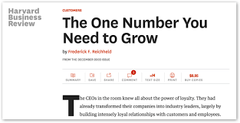
1. ¿Qué es el NPS?
El NPS es una herramienta que mide la satisfacción del cliente y también su lealtad. Y la primera empresa en referenciar esta métrica fue Fred Reichheld, Bain & Company, en un artículo titulado 'The One Number You Need to Grow' y publicado en Harvard Business Review.
El NPS se ha convertido es un indicador clave para evaluar la satisfacción y lealtad del cliente.

Slide 6
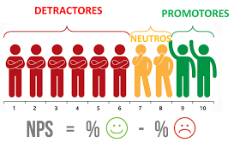
2. ¿Cómo se mide?
Promotores
(puntuación 9-10): clientes altamente satisfechos que probablemente recomendarán tu empresa, producto o servicio a otros. Esto, en última instancia, impulsará el crecimiento orgánico de tu marca.
En una escala del 0 al 10, ¿cuán probable es que recomiende nuestros productos/servicios a un amigo o colega?
Pasivos
(puntuación 7-8): Clientes satisfechos pero no lo suficientemente entusiasmados como para ser considerados promotores. Este tipo de clientes no son perjudiciales, pero su lealtad no está garantizada y no te aportan tanto valor como los promotores.
Detractores
(puntuación 7-8): (puntuación 0-6): Estos clientes están insatisfechos y pueden dañar la marca a través de comentarios negativos o al optar por la competencia. Debes evitar generar a este tipo de clientes.

Slide 7

¿y nosotros creamos experiencias?
3. Cómo se clasifican los sectores
¿Nuestro producto es creíble?
¿Nuestro producto es útil?
¿Nuestro producto es deseable?

Slide 8
Sesión No 7
Herramientas de medición UX

Slide 9

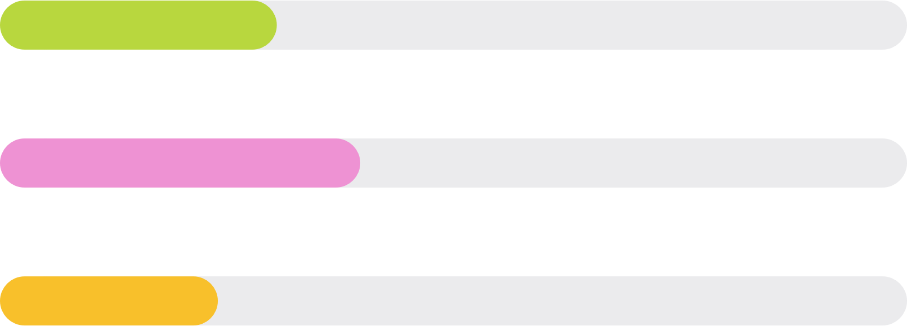
13%
29%
33%
24%

